Slide 1
公司治理評鑑簡介
證券櫃檯買賣中心
105年9月
Notes:
1.提醒 中場沒休息

Slide 2
簡報大綱
壹、公司治理評鑑簡介
貳、105年度(第三屆)評鑑介紹
參、公司治理近期法規動態
肆、參考資源

Slide 3
簡報大綱
壹、公司治理評鑑簡介
貳、105年度(第三屆)評鑑介紹
參、公司治理近期法規動態
肆、參考資源

Slide 4
公司治理藍圖各項具體措施
5大計畫項目
13項具體措施
成立公司治理中心
辦理公司治理評鑑
編製公司治理指數
形塑公司治理文化
促進股東行動主義
擴大實施電子投票
提升股東會品質
建置利害關係人聯繫平台
提升董事會職能
擴大獨立董事及審計委員會之設置
強化董事會效能
揭露重要公司治理資訊
提升非財務性資訊之揭露品質
整合違規及交易面異常資訊之揭露
強化法制作業
建立公司內部控制之核心原則
強化股東權益保護事項
研修相關法規促使公司重視公司治理相關規定

Slide 5
評鑑期間及評鑑對象
適用對象
評鑑期間
全體上市櫃公司
有下列情事之上市櫃公司不列為評鑑排名對象:
-上市櫃未滿一年
-變更交易方法之公司
-停止買賣之公司
-終止上市櫃之公司
以105年度發布資料為評鑑分析資料
評鑑

Slide 6
評鑑指標之參考依據
指標擬定原則
國外
OECD 2004年版
公司治理5大原則
ACGA公司評鑑指標
ASEAN計分卡指標
國內
資訊揭露評鑑指標
公司法、證交法等相關規章
公司治理實務等守則及其他上市、上櫃規則
公司治理評鑑指標

Slide 7
評分方式說明
公司自評
分數Ａ
A、B交叉比對，相異處請公司說明
證基會評核
分數Ｂ
公告最後評鑑結果
(全數公布)
評鑑委員會衡酌其他加、減分項目

Slide 8
簡報大綱
壹、公司治理評鑑簡介
貳、105年度(第三屆)評鑑介紹
參、公司治理近期法規動態
肆、參考資源

Slide 9
評鑑指標之配分比重
指標數

Slide 10
指標修正項目-C題型計分方式變更
C題型計分方式變更
C題型原計分方式
符合者得分，不符合者排除適用，分子分母同時減除
105年C題型計分方式
各構面先排除Ｃ題型，計算構面得分，加總後得出原始總分
鼓勵效果不顯著
加計列入C＋題型者加總分1分
列入C－題型者原則扣除總分1分或以上
Notes:
如受評公司有單一構面之重大不良情事，將就該構面扣減一分以上，最重將該構面減至零分，其他構面仍可受評鑑

Slide 11
範例-分數計算
 | 構面總 指標數 | C題型 指標數 | 不適用之B 題型指標數 | 符合之A、B題型指標數 | 符合之C題型 指標數 | 權重
構面一 | 13 | 1 | 1 | 9 | C+：1 | 15%
構面二 | 15 | 2 | 0 | 11 | C+：1 | 13%
構面三 | 35 | 5 | 0 | 26 | C+：2 | 32%
構面四 | 21 | 2 | 2 | 14 | 0 | 22%
構面五 | 15 | 1 | 2 | 9 | 0 | 18%
其他 | 4 | 4 | NA | NA | C+：1 C-：2 | -
最高分
最低分
原始達成100分&C+題型10題全數達成
各構面的C-題皆被扣至0分為止
0
110
85.62分

Slide 12
105年度評鑑工作展開
研議指標
(104年11~12月)
公布指標
及作業方式
(104年12月30日)
評鑑宣導會
(105年3月)
函知「評分指南」及「參考範例」
(105年7月)
評鑑宣導會
(105年9月)
公司自評
(105年10月～
106年1月)
評鑑小組評核
(106年1~3月)
公布
全體評鑑結果
(106年4月前)
獎勵優良得分公司
(公布排名後
擇期辦理)

Slide 13
指標修正項目-評鑑資訊來源
欄位修改
提升時效性
就評鑑指標之評鑑資訊依據來源部分，提高企業網站及公開資訊觀測站之參採比率，減少採用年報資訊之指標。
Notes:
原因：現行指標採用年報資訊之數量較多，惟因年報指標係
屬落後性指標，其記載內容皆為前一年度之資訊，對
投資大眾而言，即時性資訊更為重要；且如公司於自
評時發現尚有可強化之事項擬即時強化或改善，亦恐
因無法提高當年度評鑑分數而降低意願。

Slide 14
105年度公司治理評鑑-指標新增
題號 | 指標內容
2.14 | 召開公司股東常會是否同時採行電子投票及董監候選人提名制？
2.15 | 公司是否於股東常會開會21日前上傳英文版議事手冊及會議補充資料？
3.22 | 公司之執行董事（係指具執行公司日常業務身分之董事）人數，是否未逾董事席次三分之ㄧ？
3.23 | 公司之獨立董事是否均依「上市上櫃公司董事、監察人進修推行要點」規範之時數完成進修?
3.28 | 公司訂定之董事會績效評估辦法或程序，是否明定至少三年執行外部評估ㄧ次？
3.34 | 公司是否將獨立董事與內部稽核主管及會計師之溝通情形（如就公司財務報告及財務業務狀況進行溝通之方式、事項及結果等）揭露於公司網站？

Slide 15
105年度公司治理評鑑-指標新增(續)
題號 | 指標內容
3.35 | 公司董事任一性別是否皆達董事會席次三分之ㄧ以上？
4.3 | 公司是否依上市櫃公司資訊申報作業辦法等相關規定辦理而未受違約金處分？
C01 | 公司是否自願參加其他與公司治理有關評鑑系統評核並獲認證？
C02 | 公司是否有董事/監察人遭財團法人證券投資人及期貨交易人保護中心列為被告提起訴訟？
C03 | 公司是否有重大違反內部控制制度之情事？
C04 | 公司是否有重大違反誠信經營原則、企業社會責任或其他不符公司治理原則之情事？

Slide 16
105年度公司治理評鑑-指標修正
題號 | 104年度指標 | 105年度指標
1.6 | 公司是否有董事長以外之其他董事及審計委員會成員(或監察人)出席股東常會，並於議事錄揭露出席名單？ | 公司是否有三分之ㄧ以上董事(至少包含ㄧ席獨立董事)出席股東常會，並於議事錄揭露出席名單？
2.7 | 公司是否於股東常會開會10日前上傳年報？ | 公司是否於股東常會開會14日前上傳年報？
2.9 | 公司是否於股東常會開會30日前同步上傳英文版開會通知，並於開會21日前上傳英文版議事手冊及會議補充資料？ | 公司是否於股東常會開會30日前同步上傳英文版開會通知？
3.8 | 公司實際在任之獨立董事其連續任期是否均不超過九年? | 公司是否至少兩名獨立董事其連續任期均不超過九年?
3.19 | 受評年度全體董事之董事會實際出席率是否平均達75%以上？ | 受評年度全體董事之董事會實際出席率是否平均達80%以上？

Slide 17
105年度公司治理評鑑-指標修正(續)
題號 | 104年度指標 | 105年度指標
3.31 | 公司是否訂定並揭露董事會績效評估辦法及程序？ | 公司是否定期(至少一年一次)執行董事會績效評估，並將評估結果揭露於公司網站或年報？
4.1 | 公司是否依上市櫃公司重大訊息之查證暨公開處理程序及資訊申報作業辦法等相關規定辦理而未受違約金或更重大處分等紀錄？ | 公司是否依上市櫃公司重大訊息之查證暨公開處理程序辦理而未受違約金處分？
4.6 | 公司是否未有遭主管機關要求重編財務報告？ | 公司受評年度是否未有重編財務報告之情事？
5.15 | 公司編製之企業社會責任報告書等揭露公司非財務資訊之報告書，是否自願取得第三方驗證？ | 公司編製之企業社會責任報告書等揭露公司非財務資訊之報告書，是否取得第三方驗證？

Slide 18
105年度公司治理評鑑-題型修正
題型 | 指標 | 原題型 | 新題型
1.8 | 公司是否委任具專業性股務代辦機構辦理股東常會事務？ | Ｃ題型 | Ａ題型
1.9 | 公司是否未有僅分派員工及董監酬勞而未分派股利之情形？ | Ｂ題型 | Ａ題型
2.12 | 公司最近三年度是否有董事長或經理人因違反證券交易法/期貨交易法內線交易相關規定經一審判決有罪？ | Ａ題型 | Ｃ－
3.1 | 公司董事長或經理人是否因違反證券交易法、期貨交易法、公司法、銀行法、金融控股公司法、商業會計法、保險法，或因犯貪汙、瀆職、詐欺、背信、侵占之罪經起訴？ | Ａ題型 | Ｃ－
3.6 | 公司是否自願設置多於法令規定之獨立董事席次? | Ｃ題型 | Ａ題型
3.8 | 公司是否至少兩名獨立董事連續任期不超過九年? | Ｃ題型 | Ａ題型
3.9 | 公司之獨立董事是否未同時兼任超過五家上市(櫃)公司之董事(含獨立董事)或監察人？ | Ｂ題型 | Ａ題型
3.31 | 公司是否定期(至少一年一次)執行董事會績效評估，並將評估結果揭露於公司網站或年報？ | Ｃ題型 | Ａ題型

Slide 19
105年度公司治理評鑑-題型修正(續)
題型 | 指標 | 原題型 | 新題型
3.32 | 公司董事會成員是否至少包含一位女性董事？ | Ｃ題型 | Ａ題型
3.33 | 公司是否為其全體董事及監察人投保董監責任保險？ | Ｃ題型 | Ａ題型
4.14 | 公司年報是否自願揭露個別董事及監察人酬金？ | Ｃ題型 | Ｂ題型
4.16 | 公司年報是否自願揭露給付簽證會計師及其所屬會計師事務所關係企業之非審計公費的金額與性質？ | Ｃ題型 | Ｂ題型
5.2 | 公司是否參考國際通用之報告書編製指引，編製企業社會責任報告書等揭露公司非財務資訊之報告書？ | Ｃ題型 | Ａ題型
5.5 | 公司是否與員工簽訂團體協約？ | Ｃ題型 | Ｂ題型
5.8 | 公司是否獲得ISO 14001或類似之環境管理系統驗證？ | Ｃ題型 | Ｂ題型

Slide 20
簡報大綱
壹、公司治理評鑑簡介
貳、105年度(第三屆)評鑑介紹
參、公司治理近期法規動態
肆、參考資源

Slide 21
公司治理近期法規動態
獨立董事
(106年前完成)
審計委員會
(106年前完成)
薪資報酬委員會
(100年已完成)
全體上市櫃公司
至少兩席且不低
於董事席次五分
之一
金融業及資本額100億元以上之上市櫃公司
全體上市櫃公司
20~100億元，106至108年間設置完成
電子投票
投保中心成立
股東會分散
101年起強制部分公司採行
資本額50億元以上且股東達10,000人以上
92年成立
持有各上市櫃公司股份1,000股
團體訴訟68件、代表訴訟20多件
99年起限制每日200家
101年起限制每日120家
103年起限制每日100家
105年起，20億以上及新申請上市櫃公司
自願採行電子投票者不受限制
Notes:
獨立董事之設置:證交法第 14- 2 條
審計委員會之設置:證交法第 14- 4 條
薪資報酬委員會:證交法第 14- 6 條
金管證發字第1020053112號:
一、依據證券交易法第十四條之二規定，已依本法發行股票之金融控股公司、銀行、票券公司、保險公司、證券投資信託事業、綜合證券商及上市(櫃)期貨商，及非屬金融業之所有上市（櫃）公司，應於章程規定設置獨立董事，其人數不得少二人，且不得少於董事席次五分之一。 二、依據證券交易法第一百八十一條之二規定，依前點規定須設置獨立董事之實收資本額新臺幣一百億元以下之非屬金融業上市（櫃）公司，得自現任董事或監察人任期屆滿時始適用；現任董事、監察人任期如係於中華民國一百零三年屆滿，得自一百零三年選任之董事、監察人任期屆滿當年始適用之。 三、本令自即日生效；本會一百年三月二十二日金管證發字第一○○○○一○七二三號令自即日廢止。
金管證發字第10200531121號:
一、依據證券交易法第十四條之四規定，已依本法發行股票之金融控股公司、銀行、票券公司、保險公司、證券投資信託事業、綜合證券商及上市(櫃)期貨商，及實收資本額達新臺幣一百億元以上非屬金融業之上市（櫃）公司，應自本令發布日起設置審計委員會替代監察人；實收資本額新臺幣二十億元以上未滿新臺幣一百億元之非屬金融業之上市（櫃）公司，應自中華民國一百零六年一月一日起設置審計委員會替代監察人。但前開金融業如為金融控股公司持有發行全部股份者，得擇一設置審計委員會或監察人。 二、依據證券交易法第一百八十一條之二規定，現任董事或監察人任期未屆滿之公司，前點適用時程規定如下： （一）應自本令發布日起設置審計委員會之證券投資信託事業、非屬上市（櫃）或金融控股公司子公司之綜合證券商及上市（櫃）期貨商，與實收資本額達新臺幣一百億元以上未滿新臺幣五百億元非屬金融業之上市（櫃）公司，得自現任董事或監察人任期屆滿時，始適用之；現任董事、監察人任期如係於一百零三年屆滿，得自一百零三年選任之董事、監察人任期屆滿時，始適用之。 （二）應自一百零六年一月一日起設置審計委員會之實收資本額達新臺幣二十億元以上未滿新臺幣一百億元之非屬金融業上市（櫃）公司，其董事或監察人任期於一百零六年未屆滿者，得自其任期屆滿時，始適用之。 三、本令自即日生效；本會一百零二年二月二十日金管證發字第一○二○○○四五九二號令自即日廢止。

Slide 22
我國公司治理進程
利害關係人利益之維護及企業社會責任
訂定相關守則
上市上櫃公司治理實務守則
利害關係人
相關保障條文
勞基法
企業社會責任
之落實
鼓勵編製企業社會責任報告書(103年起，部分產業強制編製)
上市上櫃公司誠信經營守則
上市上櫃公司企業社會責任實務守則
水污染防治法、空氣汙染防治法、噪音管制法、廢棄物清理法等環保相關法規
鼓勵申報溫室氣體年排放量
與供應商合作提升企業社會責任
106年將擴大強制編制，資本額100億元降為50億元
Notes:
勞基法、環保相關法規….

Slide 23
簡報大綱
壹、公司治理評鑑簡介
貳、105年度(第三屆)評鑑介紹
參、公司治理近期法規動態
肆、參考資源

Slide 24
參考資源
證基會網站「公司治理評鑑專區」
網址：http://www.sfi.org.tw/finance/finance1/finance1_1
第三屆公司治理評鑑指標修正對照表(題型)
第三屆公司治理評鑑指標參考範例
第三屆公司治理評鑑系統評分指南(new)
第三屆公司治理評鑑系統作業手冊
第三屆公司治理評鑑指標
第三屆公司治理評鑑系統修正總說明
第三屆公司治理評鑑指標修正對照表(指標)

Slide 25
參考資源
http://www.sfi.org.tw/finance/finance1/finance1_1

Slide 26
參考資源
http://www.sfi.org.tw/finance/finance1/finance1_1

Slide 27
參考資源
公司治理中心網站
法規及問答
訂閱電子報
宣導活動、最新動態、最新時事、專題報導
網址：http://cgc.twse.com.tw/evaluationCorp/listCh
評鑑資訊

Slide 28
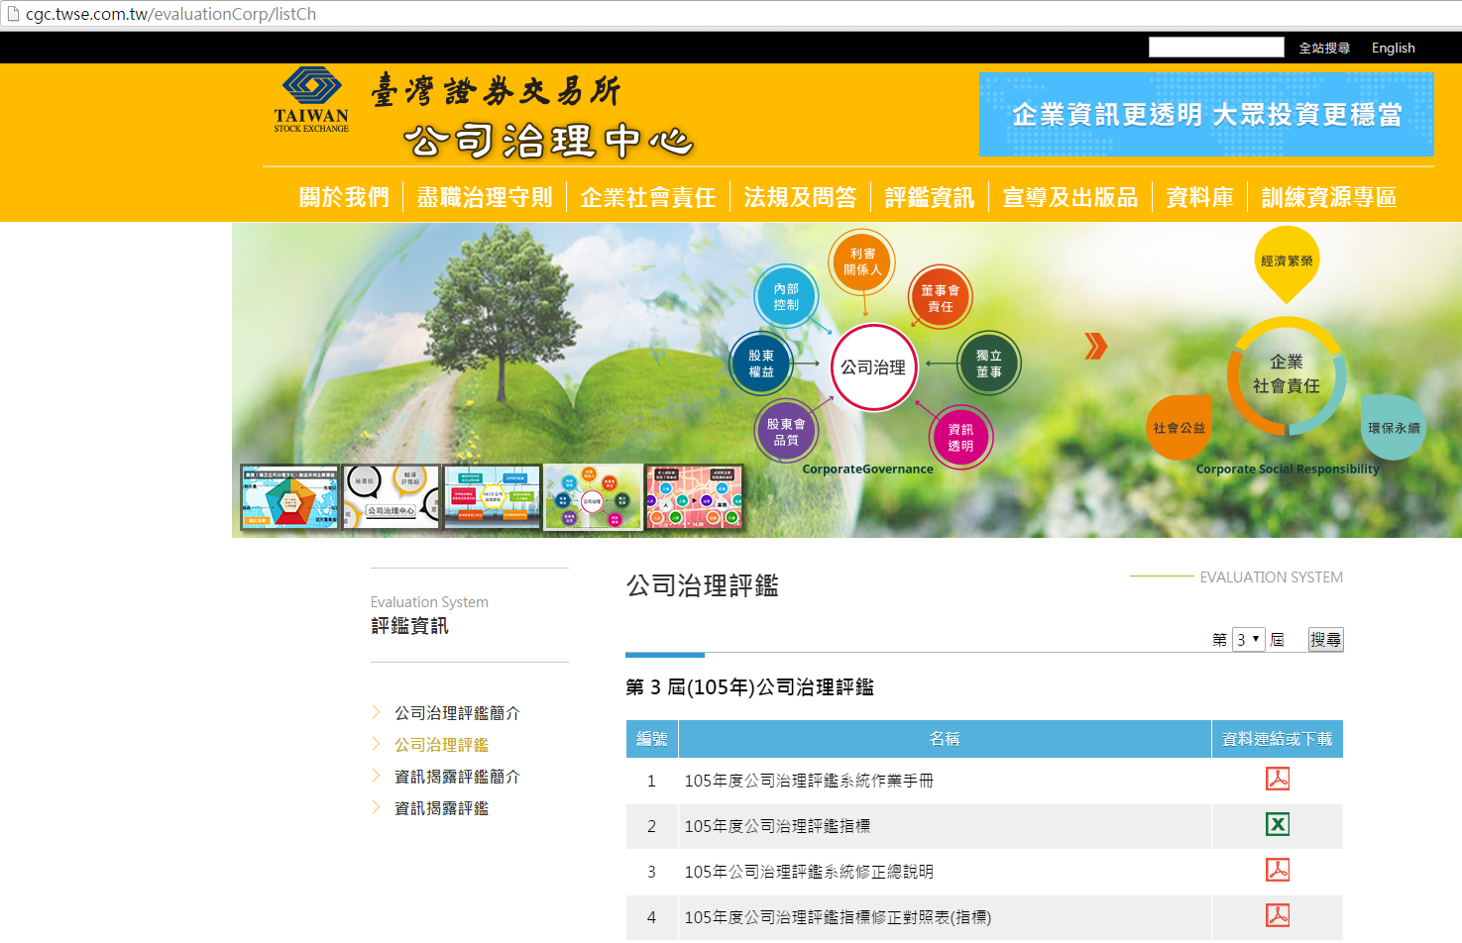
參考資源
網址：http://cgc.twse.com.tw/evaluationCorp/listCh

Slide 29
簡報結束 敬請指教

